Slide 1
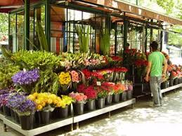
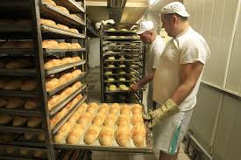
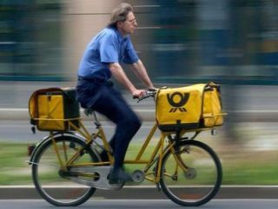

STORITVENE DEJAVNOSTI
Jana Cimerman

Slide 2
Za storitvene dejavnosti je značilno, da ne pridelujejo pridelkov, prav tako ne ustvarjajo novih izdelkov, ampak

Slide 3
ZA NAS
OPRAVLJAJO DOLOČENE
STORITVE
NAM
POSREDUJEJO PRIDELKE
IN IZDELKE
gostinstvo
promet
turizem
banka
zavarovalnica
avtomehanična delavnica
frizerski salon
Vse opravljene storitve
trgovina
plačamo.

Slide 4
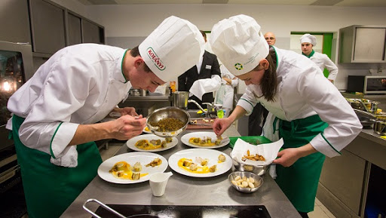
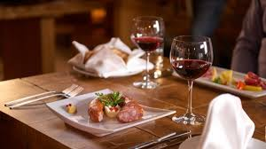
GOSTINSTVO je storitvena dejavnost, ki ponuja pestro ponudbo kulinarike
– hrane v gostiščih, hotelih….

Slide 5
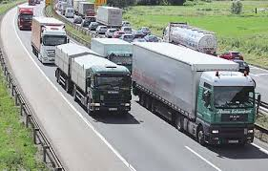
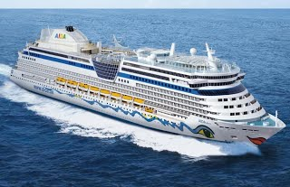
PROMET je storitvena dejavnost, ki je namenjena prevozu ljudi, tovora iz kraja v kraj.

Slide 6
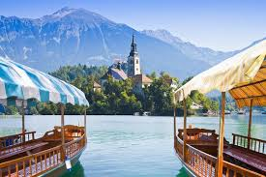
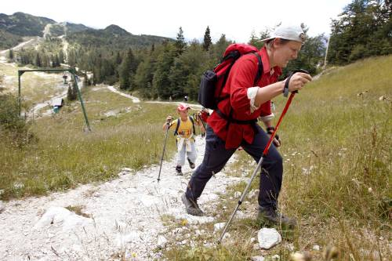
TURIZEM je storitvena dejavnost, ki je nastala iz človekove potrebe po sprostitvi ter odkrivanju novih krajev in je namenjena vsem delovnim ljudem.

Slide 7
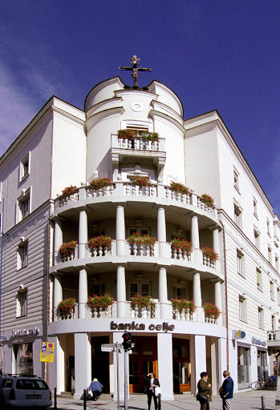

BANČNIŠTVO - osnovna naloga banke je upravljanje z denarjem.

Slide 8
ZAVAROVALNIŠTVO omogoča
avtomobilsko, življenjsko, nezgodno, pokojninsko zavarovanje, zavarovanje lastnine….

Slide 9
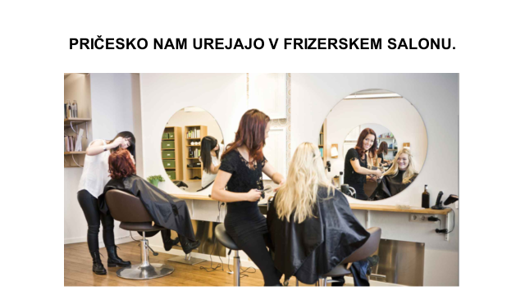

Slide 10


Slide 11
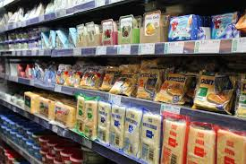
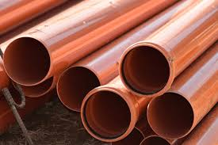
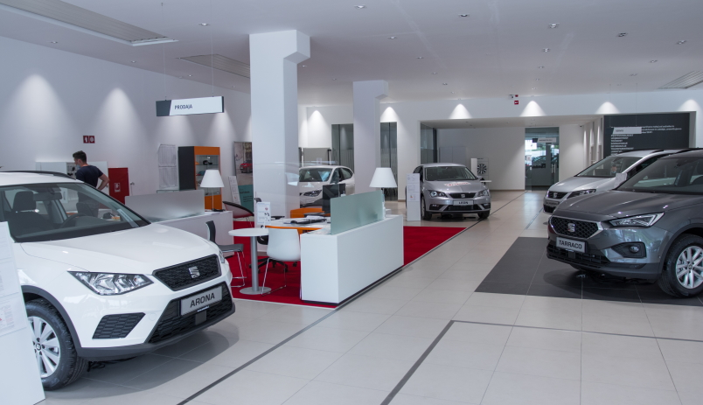
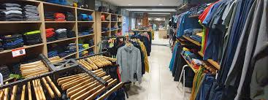
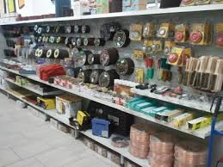
TRGOVINE nam posredujejo/prodajajo izdelke, pa tudi pridelke od različnih proizvajalcev.

Slide 12
Del storitvenih dejavnosti - javne službe
Javne službe skrbijo :
da imamo pitno vodo,
da imamo elektriko,
internet,
da nam redno odvažajo smeti in
da je kraj, v katerem živimo lepo urejen.

Slide 13

J A V N E S L U Ž B E
GOSPODARSKE DEJAVNOSTI
storitvene dejavnosti
skrbijo za oskrbo vseh prebivalcev
in normalno življenje v skupnosti
storitve je treba plačati
NEGOSPODARSKE DEJAVNOSTI
zadovoljujejo nekatere
osnovne potrebe ljudi v
ustanovah
za delovanje le teh zagotavlja denar občina ali država

Slide 14

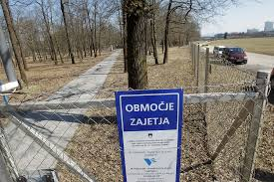
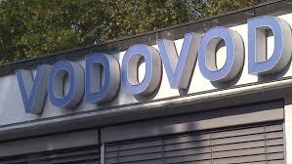
KOMUNALNO PODJETJE
SKRBI ZA PITNO VODO

Slide 15
KOMUNALNO PODJETJE POSKRBI ZA ODVOZ SMETI.

Slide 16
ELEKTRO PODJETJA PRISKRBIJO ELEKTRIKO.

Slide 17
TELEKOMUNIKACIJE OMOGOČAJO
TELEFONIRANJE, BRSKANJE PO SPLETU…

Slide 18
PONOVIMO in zapišimo v zvezek
STORITVENE DEJAVNOSTI
Storitvene dejavnosti za nas opravljajo določene storitve (gostinstvo, promet, turizem, banka, zavarovalnica, avtomehanična delavnica, frizerski salon)
ter nam posredujejo izdelke in pridelke (trgovine).
Vse opravljene storitve plačamo.

Slide 19
Viri:
-fotografije s spleta
-učbenik DRUŽBA 4 / Radovednih pet

